Slide 1




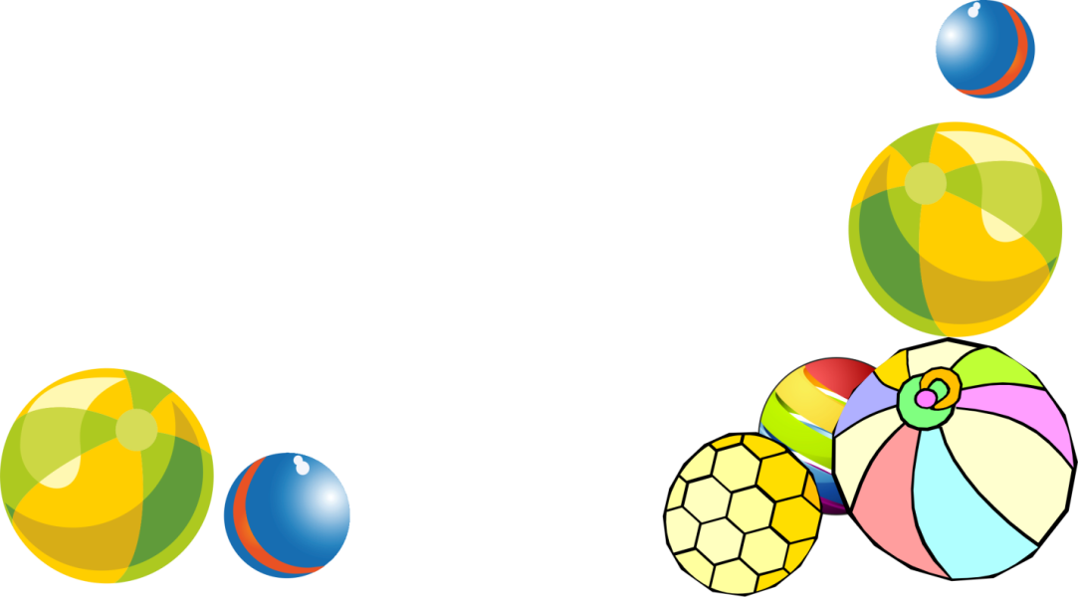
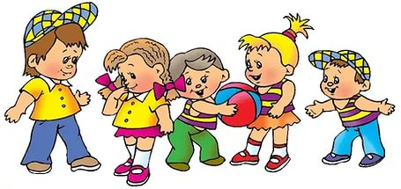
муниципальное автономное дошкольное образовательное учреждение
«Детский сад № 143» г. Хабаровска
Дидактические игры
по развитию речи.
Игры с мячом.
Группа «Лесная полянка»

Slide 2
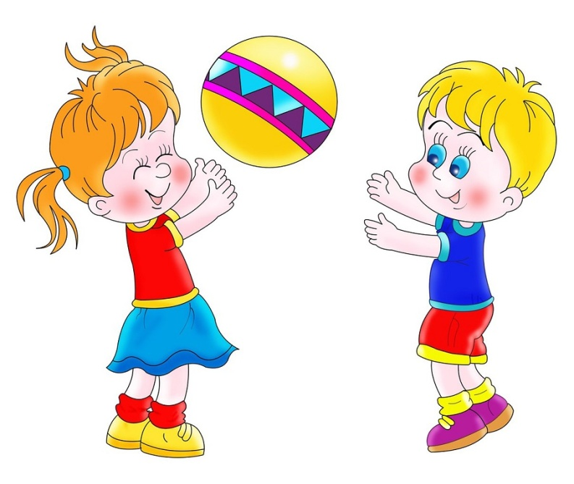
Игра «Кто кем был?»
Цель: развитие мышления, расширение словаря, закрепление падежных окончаний.
Ход игры:
Взрослый, бросая мяч кому-либо из детей, называет предмет или животное, а ребёнок, возвращая мяч, отвечает на вопрос, кем (чем) был раньше названный объект:
Цыплёнок - яйцом
Хлеб - мукой
Лошадь - жеребёнком
Шкаф - доской
Корова - телёнком
Велосипед - железом
Дуб - жёлудем
Рубашка - тканью
Рыба - икринкой
Ботинки - кожей
Яблоня - семечком
Дом - кирпичом
Лягушка - головастиком
Сильный - слабым
Бабочка - гусеницей
Взрослый - ребёнком и т. д.

Slide 3
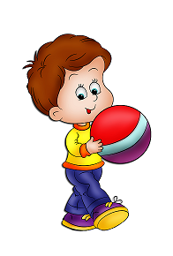
Игра «Обобщающие понятия»
Цель: расширение словарного запаса за счёт употребления обобщающих слов, развитие внимания и памяти, умение соотносить родовые и видовые понятия.
Ход игры:
Вариант 1.
Взрослый называет обобщающее понятие и бросает мяч поочерёдно каждому ребёнку.
Ребёнок, возвращая мяч, должен назвать относящиеся к тому обобщающему понятию предметы.
Овощи - картофель, капуста, помидор, огурец, редиска.
Фрукты - яблоко, груша, лимон, апельсин, абрикос, слива.
Ягоды - малина, клубника, ежевика, арбуз, черника.
Деревья - берёза, ель, сосна, дуб, липа, тополь, орех.
Домашние животные - корова, лошадь, коза, овца, кролик, баран, кошка, собака.
Дикие животные - тигр, лев, волк, лиса, белка, заяц, медведь, лось.
Перелётные птицы - стриж, ласточка, грач, скворец, аист, цапля, журавль.
Зимующие птицы - голубь, ворона, сорока, воробей, дятел, сова.
Мебель - стул, стол, кресло, диван, шкаф, кровать, софа.
Посуда - тарелка, ложка, вилка, нож, чайник, чашка, блюдце.
Одежда - пальто, платье, свитер, юбка, брюки, майка, трусы.
Обувь - туфли, сапоги, ботинки, тапочки, босоножки.
Игрушки - кукла, машинка, мишка, пирамидка, юла, мяч.
Инструменты - пила, топор, дрель, рубанок, молоток, плоскогубцы.
Транспорт - трамвай, троллейбус, автобус, поезд, самолёт, пароход.
Вариант 2.
Взрослый называет видовые понятия, а дети обобщающие
слова:
огурец, помидор - овощи.

Slide 4
Игра «Кто как разговаривает?»
Цель: расширение словарного запаса, развитие быстроты реакции.
Ход игры:
Вариант 1.
Взрослый поочерёдно бросает мяч детям, называя животных.
Дети, возвращая мяч, должны ответить, как то или иное животное подаёт голос:
Корова мычит,
Тигр рычит,
Змея шипит,
Комар пищит,
Собака лает,
Волк воет,
Утка крякает,
Свинья хрюкает и т. д.
Вариант 2.
Взрослый бросает мяч и спрашивает:
«Кто рычит?»,
«А кто мычит?»,
«Кто лает?»,
«Кто кукует?» и т.д.

Slide 5
Игра «Кто где живёт?»
Цель: закрепление знания детей о жилищах животных, насекомых. Закрепление употребления в речи детей грамматической формы предложного падежа с предлогом «в».
Ход игры:
Бросая мяч поочерёдно каждому ребёнку, взрослый задаёт вопрос, а ребёнок,
возвращая мяч, отвечает.
Вариант 1.
Кто живёт в дупле? - Белка.
Кто живёт в скворечнике? - Скворцы.
Кто живёт в гнезде? - Птицы: ласточки, кукушки, сойки.
Кто живёт в будке? - Собака.
Кто живёт в улье? - Пчёлы.
Кто живёт в норе? - Лиса.
Кто живёт в логове? - Волк.
Кто живёт в берлоге? - Медведь.
Вариант 2.
Где живёт медведь? - В берлоге.
Где живёт волк? - В логове.
Вариант 3.
Работа над правильной конструкцией предложения.
Детям предлагается дать полный ответ:
«Медведь живёт в берлоге».

Slide 6
Игра «Что происходит в природе?»
Цель: закрепление употребления в речи глаголов, согласования слов в предложении.
Ход игры:
Взрослый, бросая мяч ребёнку, задаёт вопрос,
а ребёнок, возвращая мяч, должен на заданный вопрос ответить.
Игру желательно проводить по темам.
Пример: Лексическая тема «Весна»
Солнце - что делает? - Светит, греет.
Ручьи - что делают? - Бегут, журчат.
Снег - что делает? - Темнеет, тает.
Птицы - что делают? - Прилетают, вьют гнёзда, поёт песни.
Капель - что делает? - Звенит, капает.
Медведь - что делает? - Просыпается, вылезает из берлоги.

Slide 7
Игра «Назови ласково»
Цель: закрепление умения образовывать существительные
при помощи уменьшительно-ласкательных суффиксов,
развитие ловкости, быстроты реакции.
Ход игры:
Взрослый, бросая мяч ребёнку, называет первое слово (например, шар),
а ребёнок, возвращая мяч, называет второе слово (шарик).
Слова можно сгруппировать по сходству окончаний.
Стол - столик, ключ - ключик.
Шапка - шапочка, белка - белочка.
Книга - книжечка, ложка - ложечка.
Голова - головка, картина - картинка.
Мыло - мыльце, зеркало - зеркальце.
Кукла - куколка, свёкла - свёколка.
Коса - косичка, вода - водичка.
Жук - жучок, дуб - дубок.
Вишня - вишенка, башня - башенка.
Платье - платьице, кресло - креслице.
Перо - пёрышко, стекло - стёклышко.
Часы - часики, трусы – трусики и т. д.

Slide 8
Игра «Животные и их детёныши»
Цель: закрепление в речи детей названии детёнышей животных, закрепление навыков словообразования, развитие ловкости, внимания, памяти.
Ход игры:
Бросая мяч ребёнку, взрослый называет какое-либо животное, а ребёнку, возвращая мяч, называет детёныша этого животного.
Слова скомпонованы в три группы по способу их образования.
Третья группа требует запоминания названий детёнышей.
Группа 1. У тигра - тигрёнок, у льва - львёнок,
у слона - слонёнок, у оленя - оленёнок,
у лося - лосёнок, у лисы - лисёнок.
Группа 2. У медведя - медвежонок,
у верблюда - верблюжонок,
у зайца - зайчонок,
у кролика - крольчонок, у белки - бельчонок.
Группа 3. У коровы - телёнок,
у лошади - жеребёнок,
у свиньи - поросёнок, у овцы - ягнёнок,
у курицы - цыплёнок, у собаки - щенок.

Slide 9
Игра «Кто как передвигается?»
Цель: обогащение глагольного словаря детей,
развитие мышления, внимания, воображения, ловкости.
Ход игры:
Взрослый, бросая мяч каждому ребёнку, называет какое-либо животное,
а ребёнок, возвращая мяч, говорит,
как животное передвигается.
Собака - стоит, сидит, лежит, идёт, спит, лает, служит.
Кошка - мяукает, ласкается, царапается, лакает.
Мышка - шуршит, пищит, грызёт, прячется, убегает.
Змея - ползёт, шипит, извивается, жалит, нападает.

Slide 10
Игра «Подскажи словечко»
Цель: развитие мышления, быстроты реакции.
Ход игры:
Взрослый, бросая мяч поочерёдно каждому ребёнку, спрашивает:
- Ворона каркает, а сорока?
Ребёнок, возвращая мяч, должен ответить:
- Сорока стрекочет.
Примеры вопросов:
Сова летает, а кролик?
Корова ест сено, а лиса?
Крот роет норки, а сорока?
Петух кукарекает, а курица?
Лягушка квакает, а лошадь?
У коровы телёнок, а у овцы?
У медвежонка мама медведица,
а у бельчонка?

Slide 11
Игра «Кто может совершать эти действия?»
Цель: активизация глагольного словаря детей, развитие воображения, памяти, ловкости.
Ход игры:
Взрослый, бросая мяч ребёнку, называет глагол, а ребёнок, возвращая мяч, называет существительное, подходящее к названному глаголу.
Идёт - человек, животное, поезд, пароход, дождь…
Бежит - ручей, время, животное, человек, дорога…
Летит - птица, бабочка, стрекоза, муха, жук, самолёт…
Плывёт - рыба, кит, дельфин, лодка, корабль, человек…

Slide 12
Игра «Горячий – холодный»
Цель: закрепление в словаре ребёнка противоположных признаков предметов или слов – антонимов.
Ход игры:
Взрослый, бросая мяч ребёнка, произносит одно прилагательное, а ребёнок, возвращая мяч, называет другое – с противоположным значением.
Горячий – холодный
Хороший – плохой
Умный – глупый
Весёлый – грустный
Острый – тупой
Гладкий – шероховатый
Лёгкий – тяжёлый
Глубокий – мелкий
Светлый – тёмный
Добрый – злой

Slide 13
Игра «Из чего сделано?»
Цель: закрепление в речи детей употребления относительных прилагательных и способов их образования.
Ход игры:
Взрослый, бросая мяч ребёнку, говорит: «Сапоги из кожи», а ребёнок, возвращая мяч, отвечает: «Кожаные».
Рукавички из меха – меховые.
Таз из меди – медный.
Ваза из хрусталя – хрустальная.
Носки из шерсти – шерстяные и т. д.

Slide 14
Игра «Лови да бросай – цвета называй»
Цель: подбор существительных к прилагательному, обозначающему цвет. Закрепление названий основных цветов, развитие воображения у детей.
Ход игры:
Взрослый, бросая мяч ребёнку, называет прилагательное,
обозначающее цвет,
а ребёнок, возвращая мяч, называет существительное,
подходящее к данному прилагательному.
Красный – мак, огонь, флаг.
Оранжевый – апельсин, морковь, заря.
Жёлтый – цыплёнок, солнце, репа.
Зелёный – огурец, трава, лес.
Голубой – небо, лёд, незабудки.
Синий – колокольчик, море, небо.
Фиолетовый – слива, сирень, сумерки.

Slide 15
Игра «Чья голова?»
Цель: расширение словаря детей за счёт употребления притяжательных прилагательных.
Ход игры:
Взрослый, бросая мяч ребёнку, говорит: «У вороны голова…», а ребёнок, бросая мяч обратно, заканчивает: «…воронья».
Например:
У рыси голова – рысья
У рыбы – рыбья
У кошки – кошачья
У сороки – сорочья
У лошади – лошадиная
У орла – орлиная
У верблюда – верблюжья и т. д.

Slide 16
Игра «Четвёртый лишний»
Цель: закрепление умения детей выделять общий признак в словах, развивать способность к обобщению.
Ход игры:
Взрослый, бросая мяч ребёнку, называет четыре слова и просит определить, какое слово лишнее.
Например: голубой, красный, зелёный, спелый.
Кабачок, огурец, тыква, лимон.
Пасмурно, ненастно, хмуро, ясно.

Slide 17
Игра «Что бывает круглым?»
Цель: расширение словаря детей за счёт прилагательных, развитие воображения, памяти, ловкости.
Ход игры:
Воспитатель, бросая мяч детям, задаёт вопрос, ребёнок, поймавший мяч, должен на него ответить и вернуть мяч обратно.
Что бывает круглым? (мяч, шар, колесо, солнце, луна, вишня, яблоко…)
Что бывает длинным? (дорога, река, верёвка, лента, шнур, нитка…)
Что бывает высоким? (гора, дерево, скала, человек, столб, дом, шкаф…)
Что бывает колючим? (ёж, роза, кактус, иголки, ёлка, проволока…)

Slide 18
Игра «Один – много»
Цель: закрепление в речи детей различных типов окончаний имён существительных.
Ход игры:
Взрослый бросает мяч детям, называя имена существительные в единственном числе. Дети бросают мяч обратно, называя существительные во множественном числе.
Стол – столы
Стул – стулья
Гора – горы
Лист – листья
Дом – дома
Носок – носки
Глаз – глаза
Кусок – куски
День – дни
Прыжок – прыжки
Сон – сны
Гусёнок – гусята
Лоб – лбы
Тигрёнок – тигрята

Slide 19
Игра «Весёлый счёт»
Цель: закрепление в речи детей согласования существительных с числительными.
Ход игры:
Взрослый бросает мяч ребёнку и произносит сочетание существительного с числительным «один», а ребёнок, возвращая мяч, в ответ называет это же существительное, но в сочетании с числительным «пять», «шесть», «семь», «восемь».
Один стол – пять столов,
Один слон – пять слонов,
Один журавль – пять журавлей,
Один лебедь – пять лебедей,
Одна гайка – пять гаек,
Одна шишка – пять шишек,
Один гусёнок – пять гусят,
Один цыплёнок – пять цыплят,
Один заяц – пять зайцев,
Одна шапка – пять шапок,
Одна банка – пять банок,
Одна пуговица – пять пуговиц,
Одна мыльница – пять мыльниц,
Одна шляпа – пять шляп,
Одна книга – пять книг,
Одна конфета – пять конфет.

Slide 20
Игра «Хорошо – плохо»
Цель: знакомство детей с противоречиями окружающего мира, развитие связной речи, воображения.
Ход игры:
Воспитатель задаёт тему обсуждения. Дети, передавая мяч по кругу, рассказывают, что, на их взгляд, хорошо или плохо в погодных явлениях.
Взрослый: Дождь.
Дети: Дождь – это хорошо: смывает пыль с домов и деревьев, полезен для земли и будущего урожая, но плохо – намочит нас, бывает холодным.
Взрослый: Город.
Дети: Хорошо, что я живу в городе: можно ездить в метро, на автобусе, много хороших магазинов, плохо – не увидишь живой коровы, петуха, душно, пыльно.

Slide 21
Игра «Огромный»
Ловко мячик маленький лови,
Да в большое слово преврати.
Ход игры:
Ребенку необходимо назвать слово, которое бы соответствовало увеличению названного предмета. Например, воспитатель называет первое слово: «Мяч». Ребенок, возвращая мяч, говорит «Мячище».
Дом – домище,
Нос – носище,
Лоб – лбище,
Глаз – глазище,
Рот – ротище,
Кот – котище.

Slide 22
Игра «Поймай слог»
Цель: развитие слухового внимания.
Ход игры:
Дети встают в круг, ведущий в середине круга. Ведущий бросает одному из детей мяч, произнося какой-нибудь слог, а ребенок «превращает» слог в слово и возвращает мяч ведущему.
Па – папа,
ма – мама,
ку – кукла,
ар – арбуз и т. д.

